Slide 1
Конкурс лучших муниципальных практик и инициатив социально-экономического развития в муниципальных образованиях на территориях присутствия Госкорпорации «Росатом» в 2022 году Благоустроенное общественное пространство «Лодочки» с использованием механизма муниципально - благотворительного партнерства Городской округ ЗАТО Железногорск Красноярский край
2022 год

Slide 2
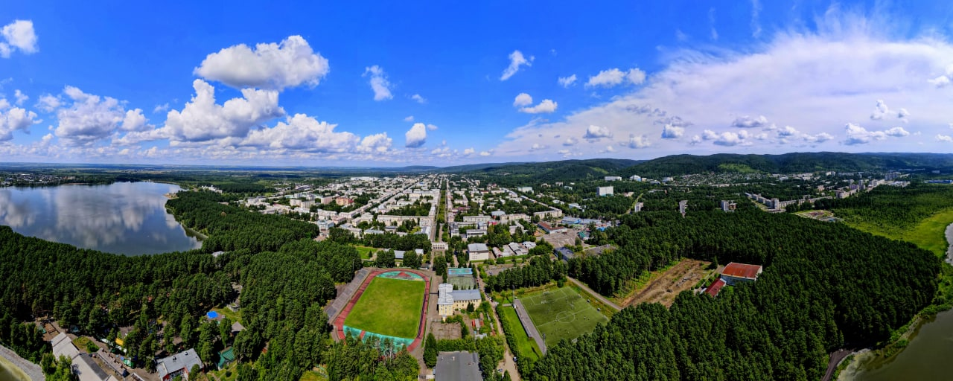
Основной потенциал территории - люди
Важнейшим показателем развития территории является уровень
и качество жизни населения.
Железногорск – город, в котором мы живем, создаем и развиваем.
Я – Железногорск!
Комфортная среда - одна из наиболее актуальных тем в решении вопросов благоустройства территории, развитие инфраструктуры, сохранение и приумножение бережного отношения к городу в современных условиях.

Slide 3
Возможности, приведшие к реальному результату
1) Инициатива государственных корпораций РОСАТОМ и РОСКОСМОС, Главы ЗАТО г. Железногорск благоустраивать территорию Железногорска;
2) Поддержка Администрации ЗАТО г. Железногорск в проектировании
и разработке документации, и реализации инвестиционных проектов;
3) Синергия, позволившая вовлечь бизнес в процессы самоуправления проектов

Slide 4
Результаты проекта в измеримых величинах
№ | Показатель, единица измерения | Значение показателя
1. | Создано новое благоустроенное пространство (количество единиц) | 1
2. | Организован вело-пешеходный маршрут (метров) | 2800
3. | Реализация первого проекта в рамках сотрудничества Госкорпораций, органов местного самоуправления и муниципальных предприятий (рублей) | 3 500 000
4. | Приняли участие в реализации проекта (количество предприятий, учреждений) | 8
5. | Посещаемость нового пространства (человек в год) | Более 12 900

Slide 5
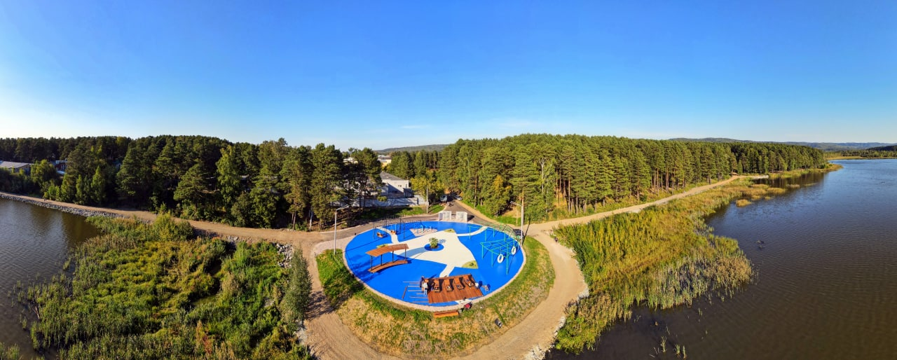
Эффект от реализации практики
1.Создание благоустроенного пространства «Лодочки»
2. Популяризация синергии власти и промышленных предприятий
3. Вовлечение в процессы управления территорией
4. Популяризация благотворительности
5. Привлечение бизнеса в процессы благоустройства посредствам насыщения новых территорий объектами общепита, событиями и освоения новых пространств

Slide 6
«ОЗЕРО – центр притяжения»
Площадка
«Собольки», парк им. Кирова площадь — 2,2 га
Культурно-оздоровительный комплекс (ФОКОТ)
площадь территории — 0,8 га
Существующие объекты благоустройства
Площадка
«Станции юных техников»
площадь территории —
1,75 га
Отсыпка территории Пляж
Реализуемые объекты благоустройства 2021 год
на «Элке» площадь — 2,4 га (частные инвестиции)
Видовая площадка
«Лодки»
площадь территории — 0,5 га
Планы
по реализации объектов благоустройства на 2022 год
«Нейтрино-парк» площадь территории — 2,7 га
Прогулочная аллея
«Народная тропа»
площадь территории — 1,7 га
2

Slide 7
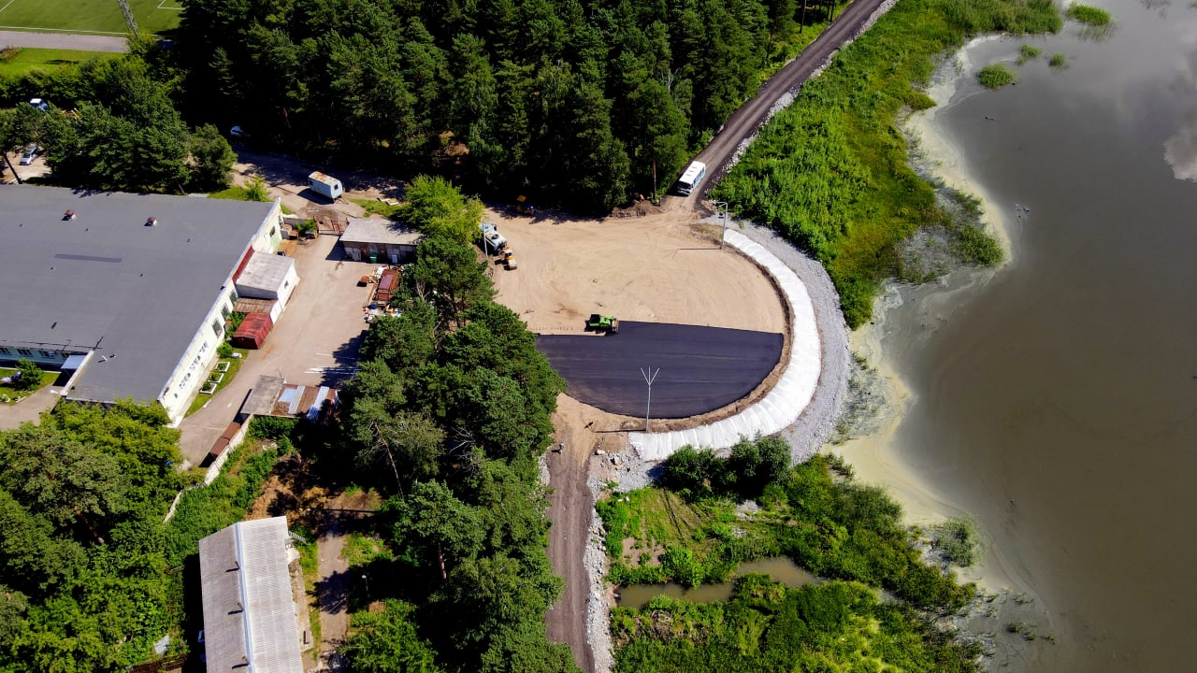
«От идеи к результату «НАЧАЛО»

Slide 8
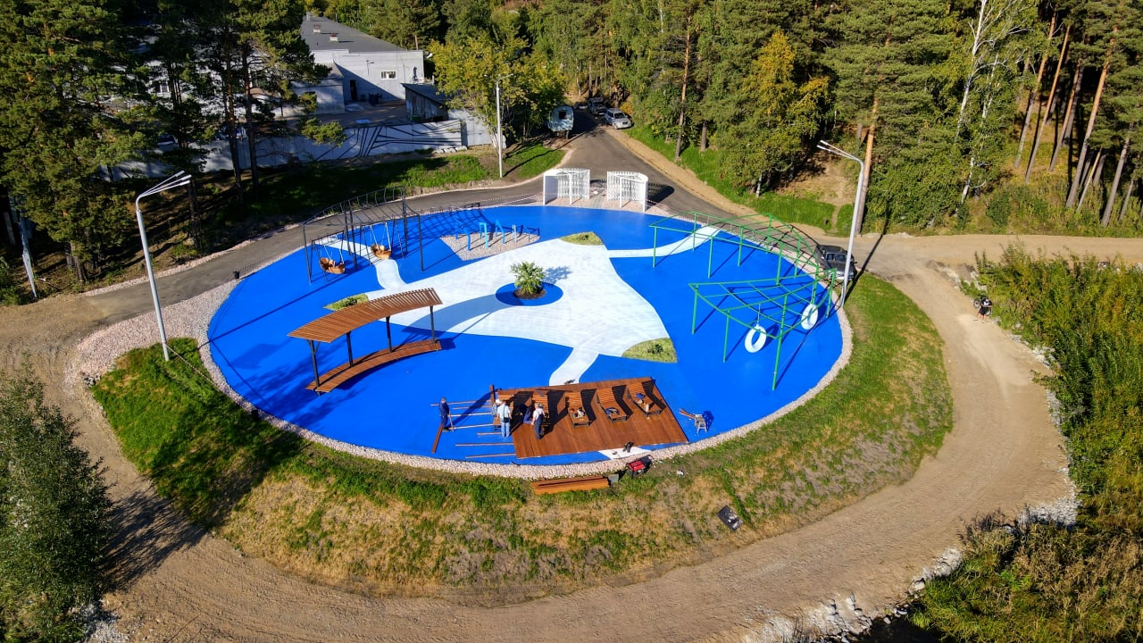
«От идеи к результату»
«Добро пожаловать в Железногорск»

Slide 9
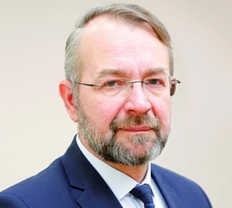
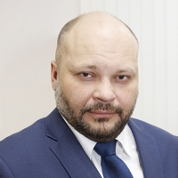
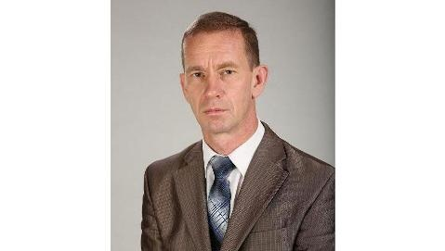
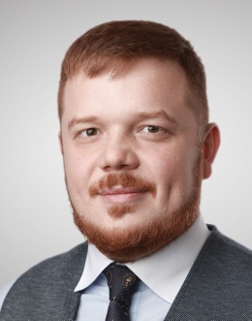
«КОМАНДА ПРОЕКТА»
Куксин Игорь Германович –
Глава ЗАТО г. Железногорск Красноярского края
Сергейкин Алексей Александрович–
Первый заместитель Главы ЗАТО г. Железногорск по жилищно-коммунальному хозяйству
Колупаев Дмитрий Никифорович–
Генеральный директор ФЯО ФГУП «ГХК»
Панченко Николай Юрьевич–
Руководитель по взаимодействию с региональными органами власти, местными сообществами и общественными организациями ФЯО ФГУП «ГХК»

